Slide 1
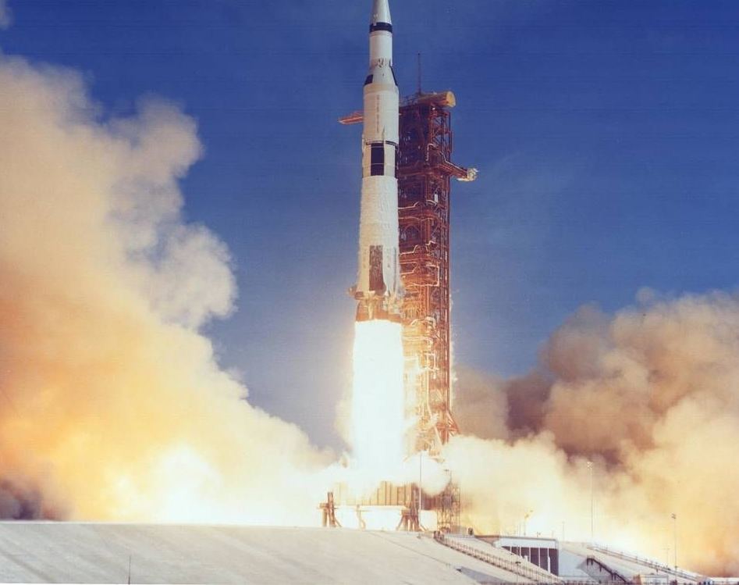
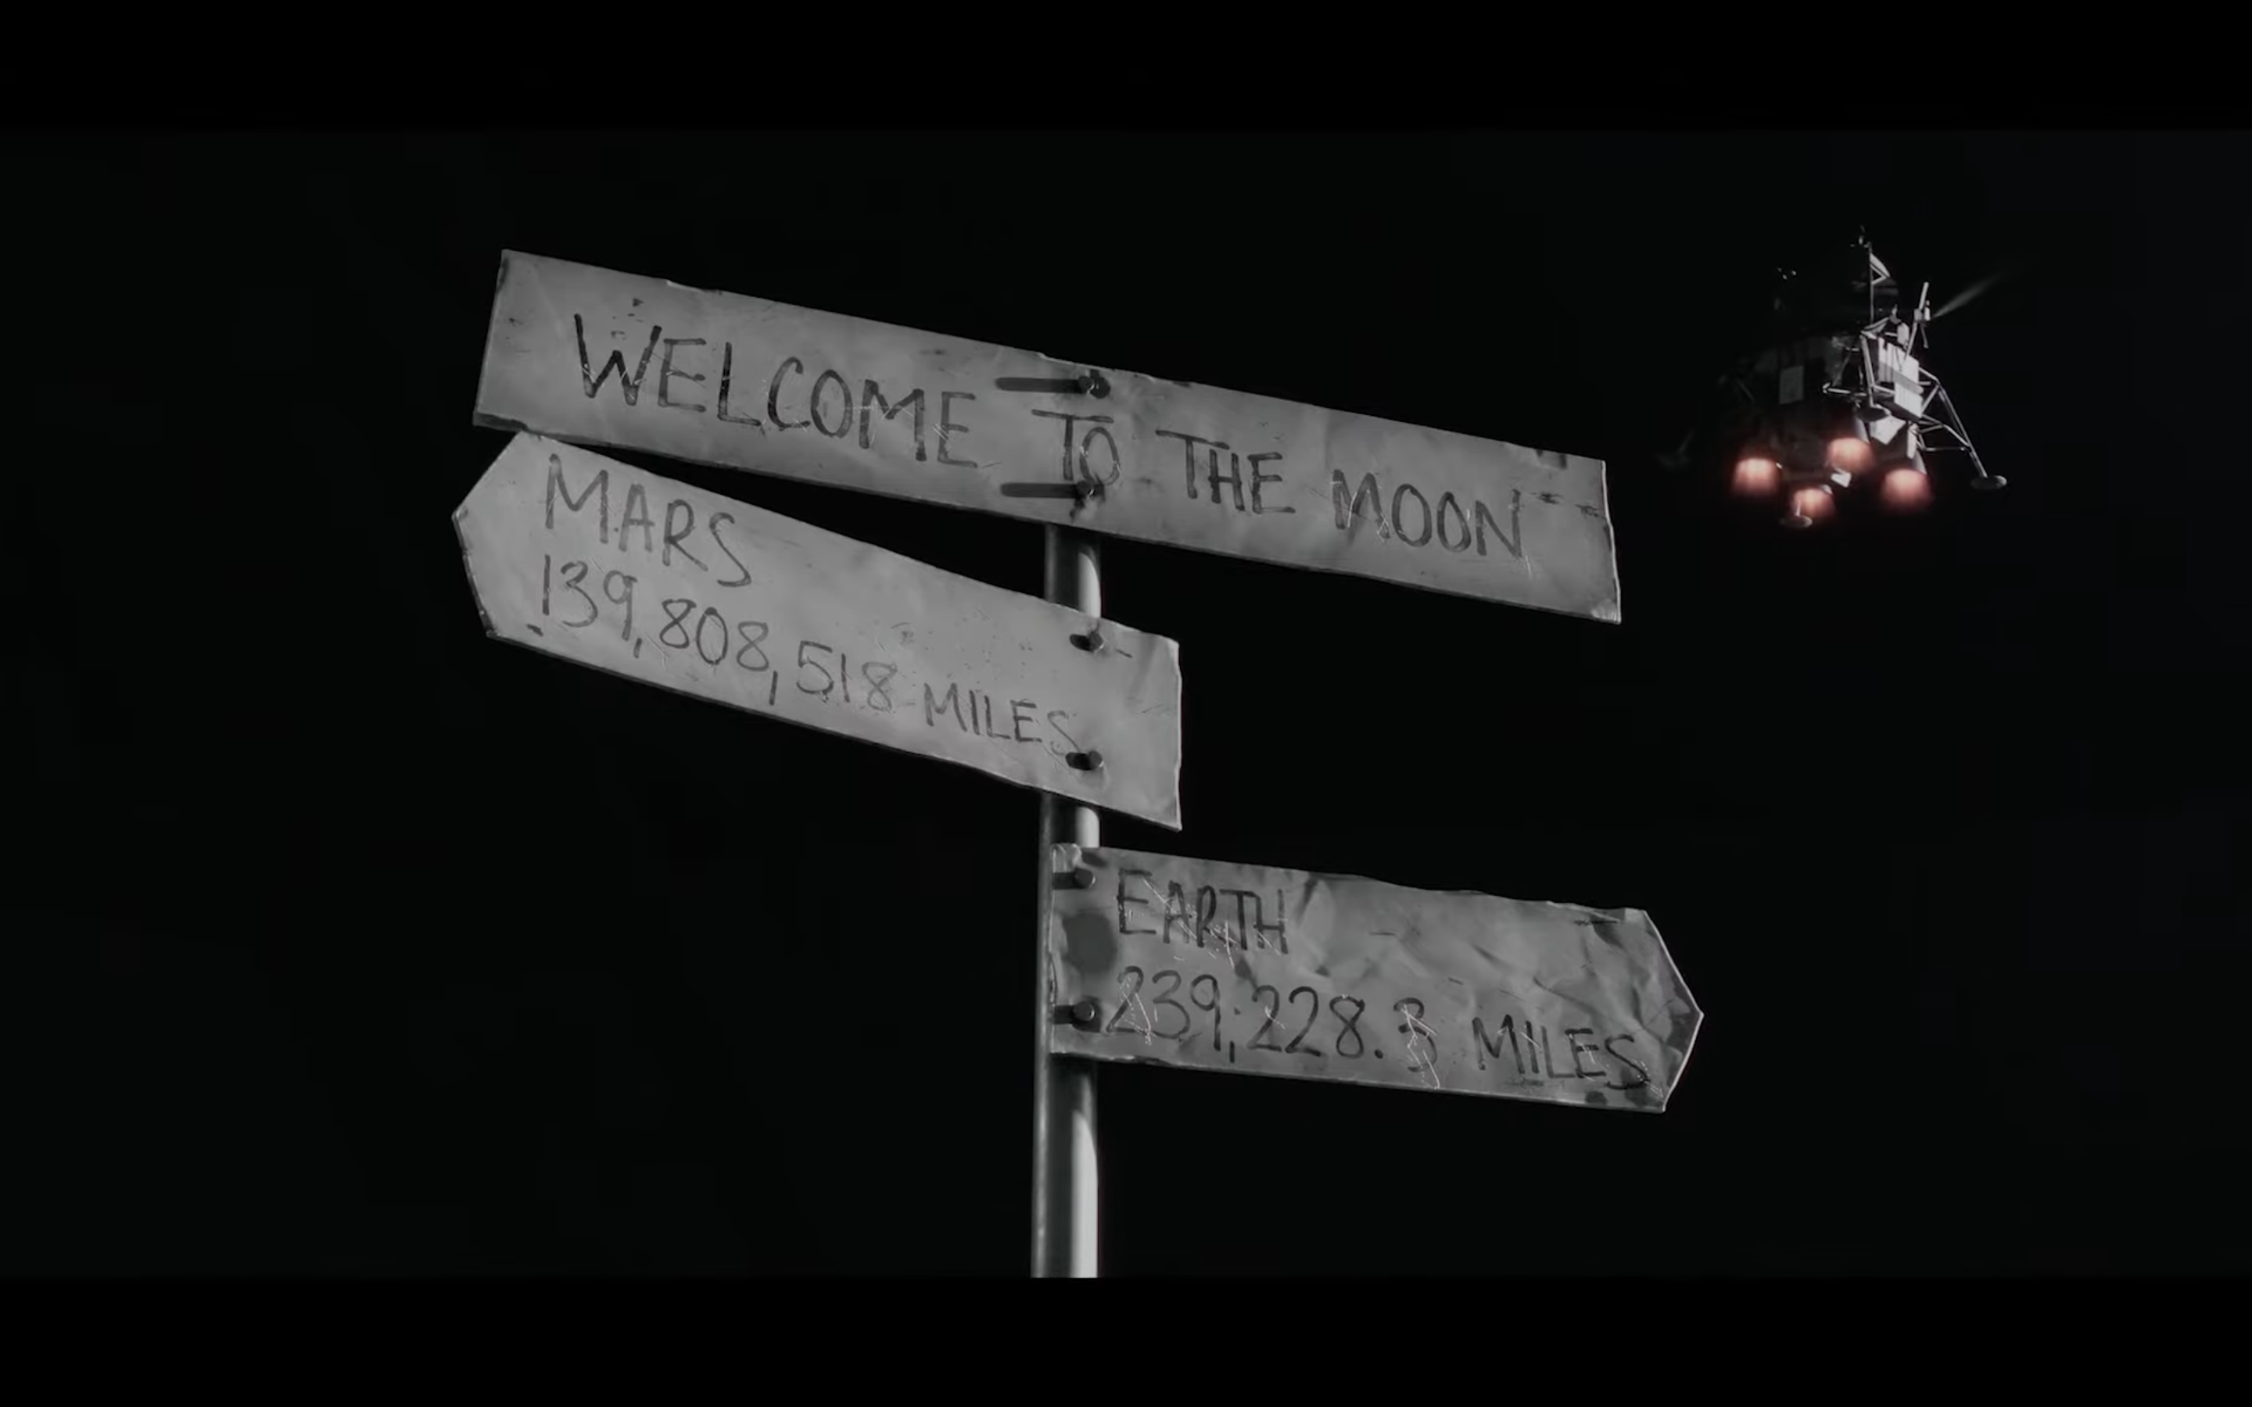
Introduction
Saturn V | For All Mankind Wiki | Fandom

Slide 2
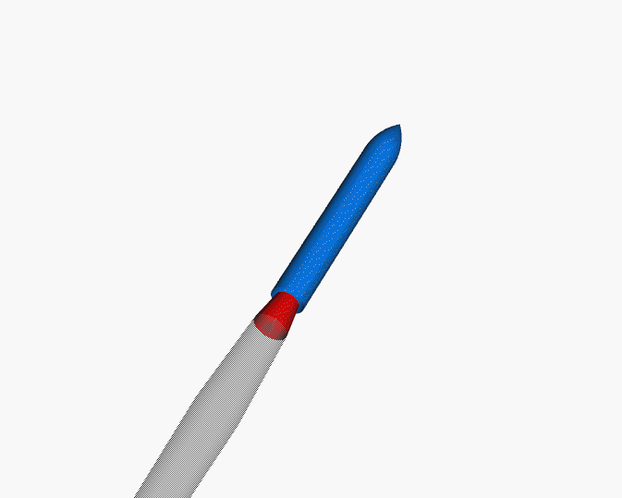
Concept
추력기반 로켓속도 계산과
Gimbaled thrust로 로켓의 자세 제어
https://en.wikipedia.org/wiki/Gimbaled_thrust

Slide 3
알고리즘 구성
추력
궤적
Controller
Plant

Slide 4
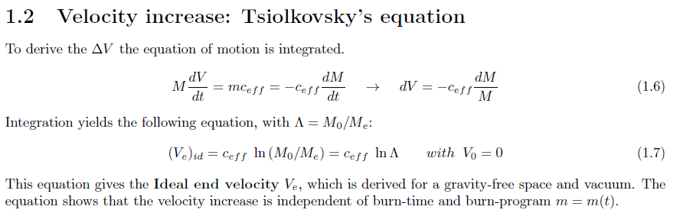
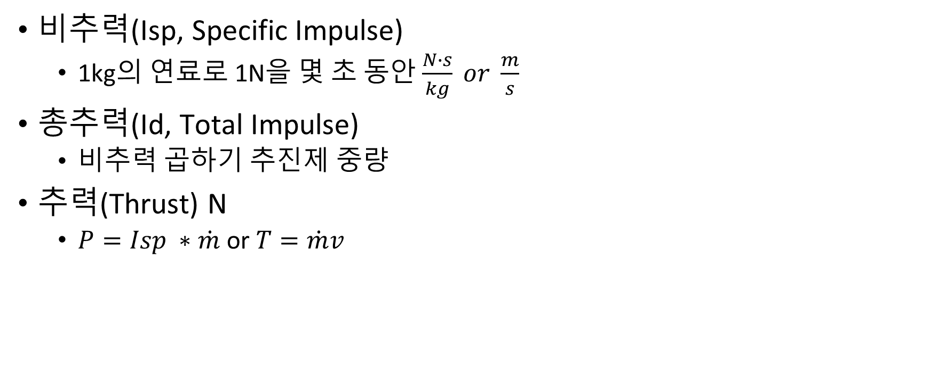
1. 추력
비추력(Isp, Specific Impulse)
1kg의 연료로 1N을 몇 초 동안 $\frac{N∙s}{kg} or \frac{m}{s}$
총추력(Id, Total Impulse)
비추력 곱하기 추진제 중량
추력(Thrust) N
$P=Isp ∗\dot{m}$ or $T=\dot{m}v$

Slide 5
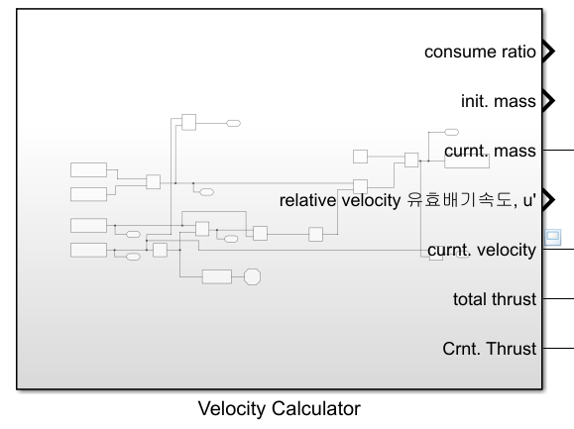
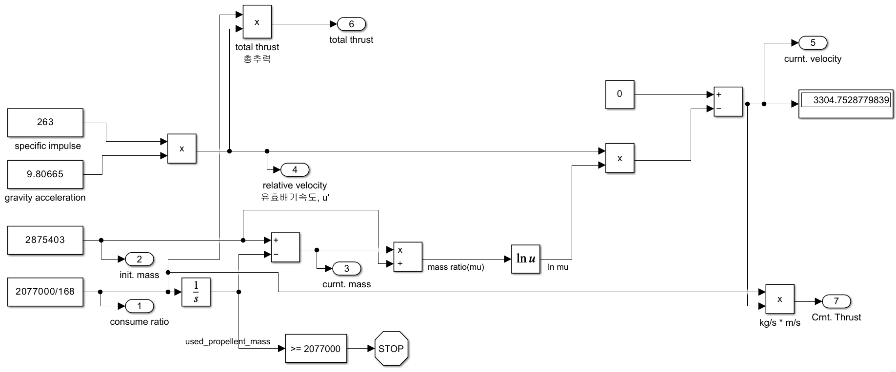
1. 추력

Slide 6
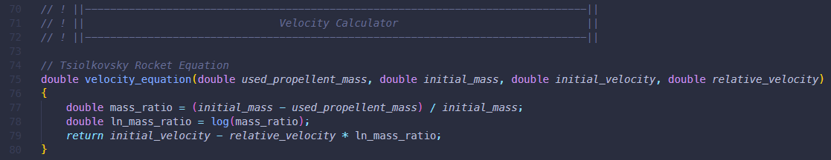
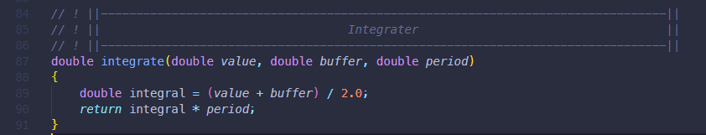
1. 추력

Slide 7
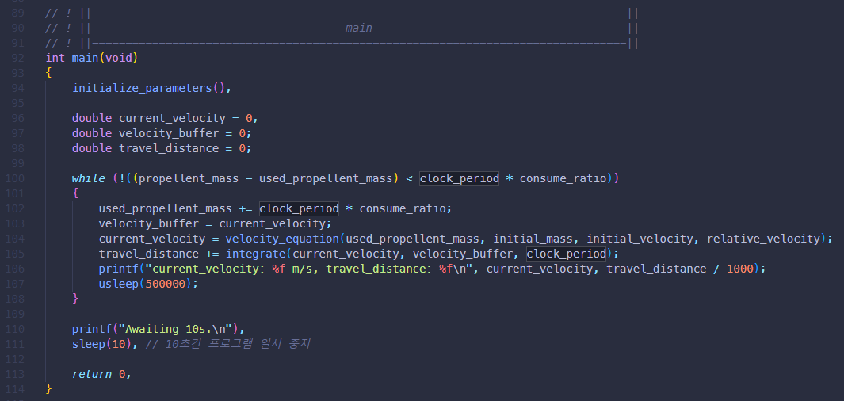
1. 추력

Slide 8
2. 궤적
원래는 지구의 곡률과 자전, 온도나 기압, 코리올리… 등 다양한 변수
원래 궤적은 높이 올라가는 것 보다도 충분한 궤도속도를 얻는 것이 중요 (190 km, 28,054 km/h)
여기서는 PID제어기의 성능을 보기 위해서 총 2개의 궤도 설정
0. 직선
1. 원

Slide 9
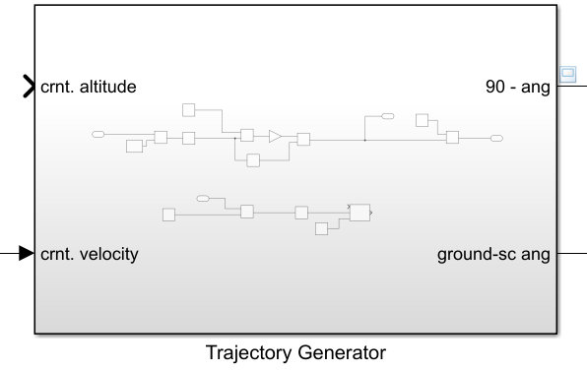
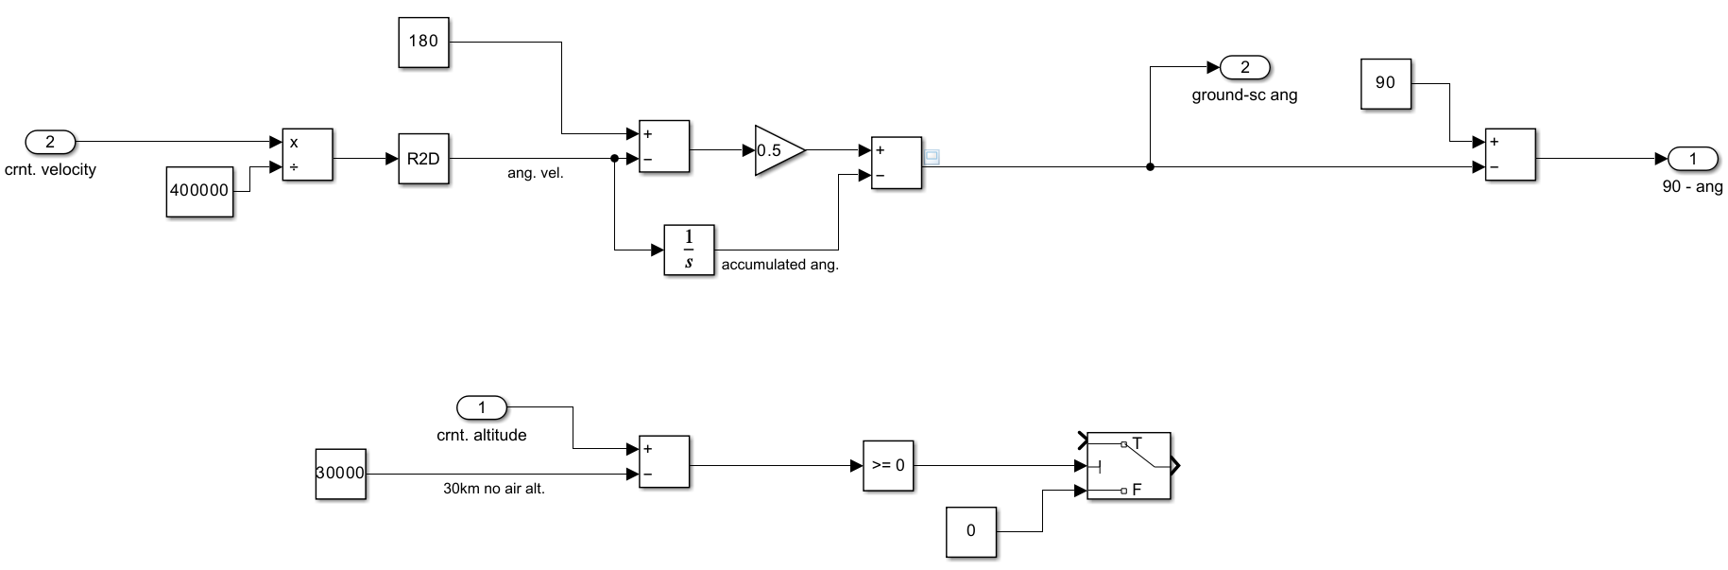
2. 궤적

Slide 10
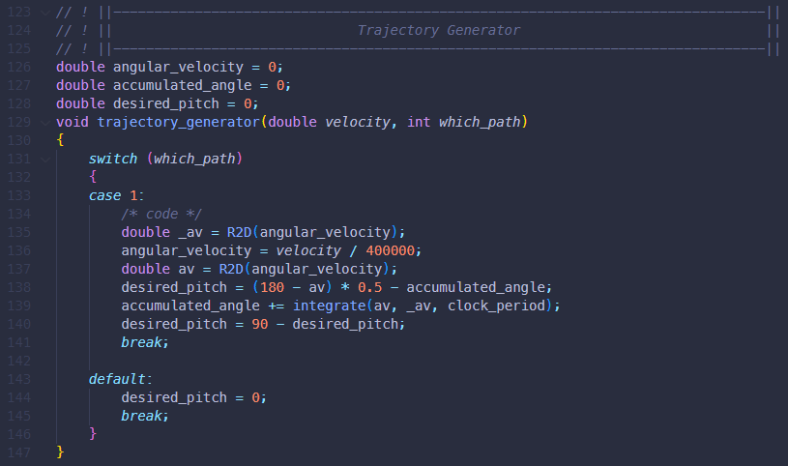
2. 궤적

Slide 11
3. PID
정확한 제어를 위하여, 출력y가 피드백이 되어 기준입력과 비교되고, 입력과 출력의 차에 비례하는 동작신호가 편차를 줄이도록 시스템에 입력된다. (closed-loop system) [9p]
피드백은 외부교란과 파라미터 변화에 대한 영향을 감소시키는 근본적인 능력이 있다. 그러나 불행히도 전형적인 피드백 형태의 강인성은 안정도에 나쁜 영향을 미치는 높은 루프 이득을 가질 경우에만 이루어진다. [651p]
폐루프시스템의 감쇠를 개선하기 위해서 구동신호의 미분치를 사용하는 원리 [p663]
KUO의 자동제어 9e, Farid Golnaraghi (역. 양해원)

Slide 12
3. PID
입력으로 오차를 넣으면, 출력으로 제어신호를 주는 것.
적절한 제어신호를 출력하기 위해서 parameter를 조절하며 찾을 필요가 있음. (단점)
간편한 구현이 가능함. (장점)

Slide 13
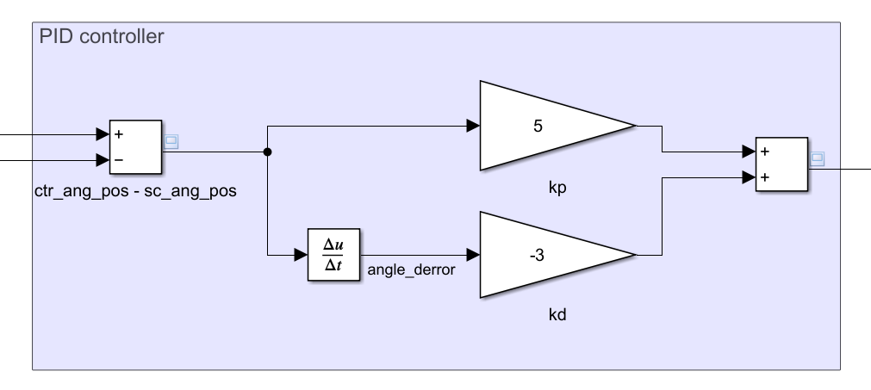
3. PID

Slide 14
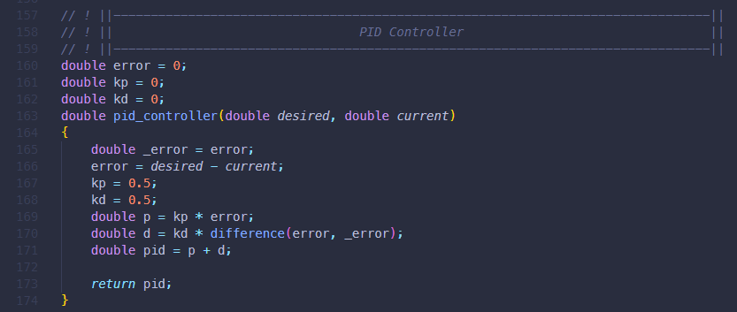
3. PID

Slide 15
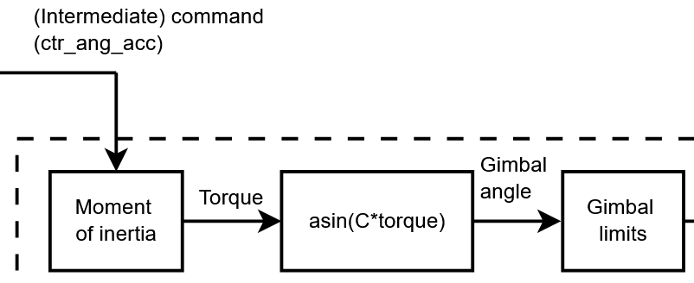
3. Command Signal Conversion
PID의 출력은 angular acceleratio임.

Slide 16
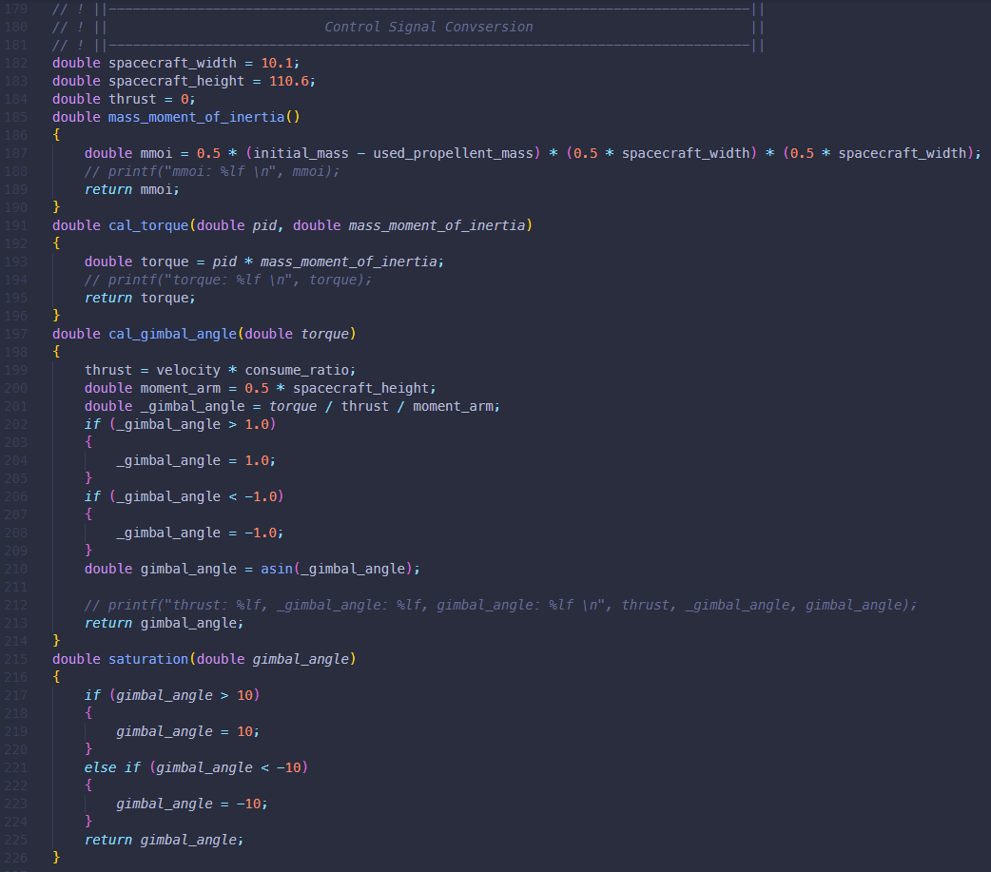
3. Command Signal Conversion

Slide 17
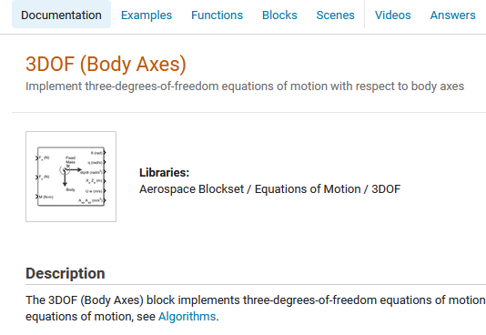
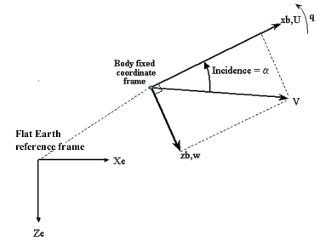
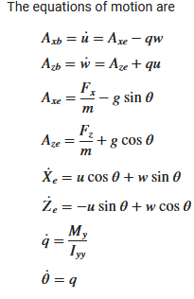
4. Plant
날개없는 로켓에 대한 모델링은 찾아보면 많이 있음.
논문, Simulink, ….
하지만 S32K에 구현하는게 우선순위라 실제와 다르게 아주 간단하게 구현하였음. 대신 어느정도 난이도인지 살펴보겠음.

Slide 18
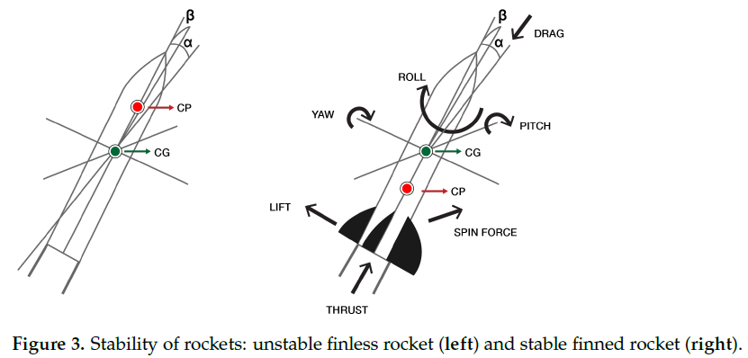
4. Plant::로켓의 자세
3차원 물체이므로 Roll, Pitch, Yaw를 고려하는 것이 옳고
로켓중심 좌표계로 하는 것이 옳을 것임
Thrust Vector Controller Comparison for a Finless Rocket(Laura Sopegno, MDPI)

Slide 19
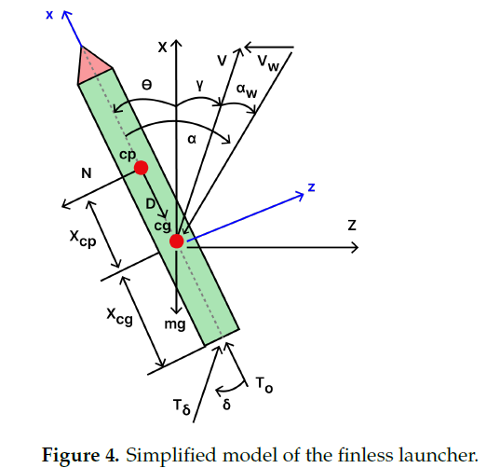
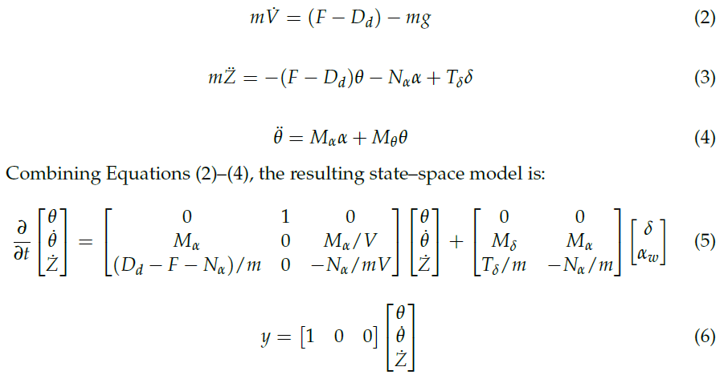
4. Plant::로켓의 자세
하지만, 3D를 고려하기 너무 힘드므로 2D를 고려하게 되고,
연료의 소모에 따른 무게중심변화를 계산하려면 (좋은 논문은 아니었지만 논문에서도 2가지 무시함)
Thrust Vector Controller Comparison for a Finless Rocket(Laura Sopegno, MDPI)

Slide 20
4. Plant::미분방정식
또한 식을 풀기 위해서는 미분방정식을 푸는 알고리즘과 연산을 위한 matrix연산을 C로 구현해야하므로
아주아주 간단하게만 구현하기로 결정함.
Thrust Vector Controller Comparison for a Finless Rocket(Laura Sopegno, MDPI)

Slide 21
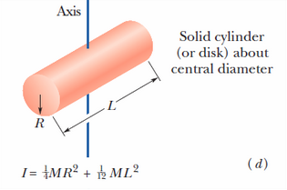
4. Plant
회전 모멘트를 이용하여 꺽어진 엔진의 힘의 작용방향과
이에 따른 회전을 고려하여 얼마나 꺾이는지를 계산함.
로켓이 가벼워짐에 따라 빨라진 움직임을 반영할 수 있음.
우주선 키 : 110.6m
Init. Mass : 2875403kg
Δmass : 2077000/168 [kg/s]
모멘트 단위 : [kg * m^2]

Slide 22
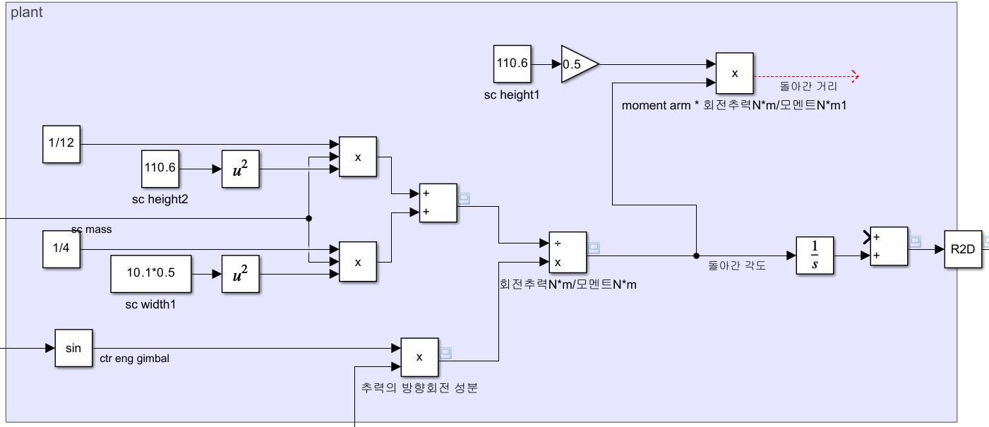
4. Plant

Slide 23
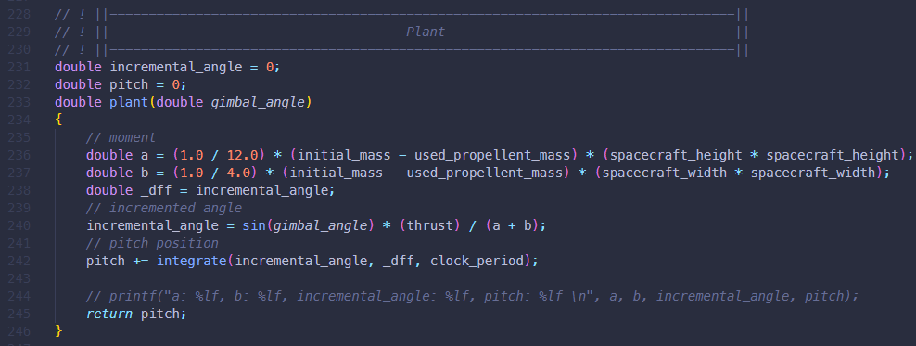
4. Plant

Slide 24
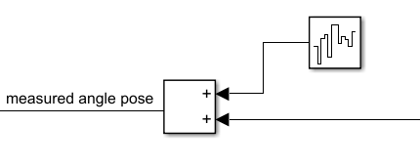
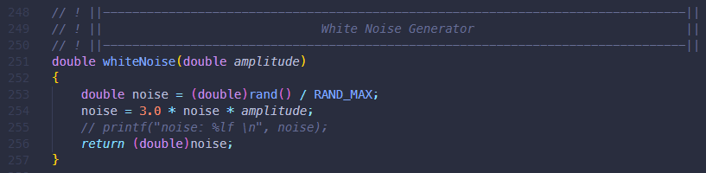
4. Feedback
피드백 과정에 존재하는 센서의 오차 등을 고려하여 Noise를 추가할 수 있음.

Slide 25
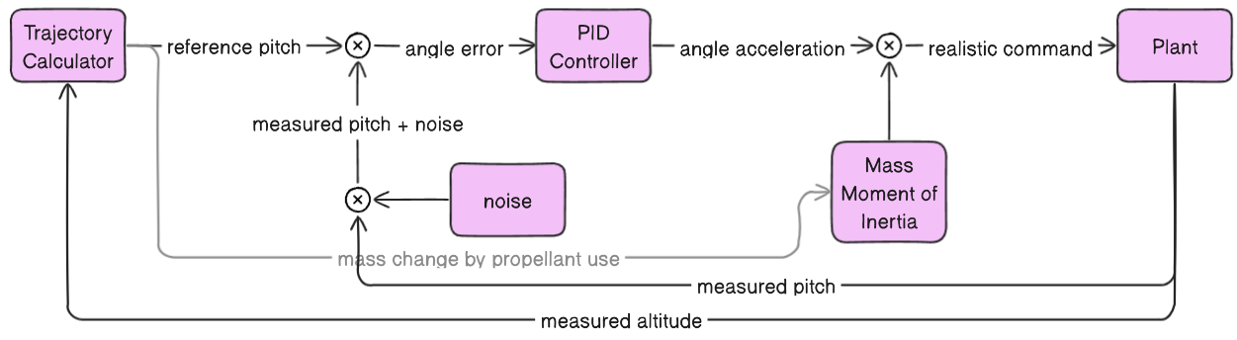
Flow of Operation

Slide 26
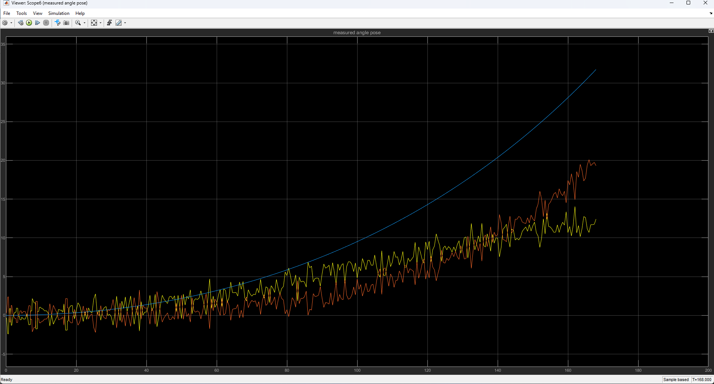
Simulation::궤적1
B: 지정된 궤적, Or: 따라간 정도, Y: Error

Slide 27
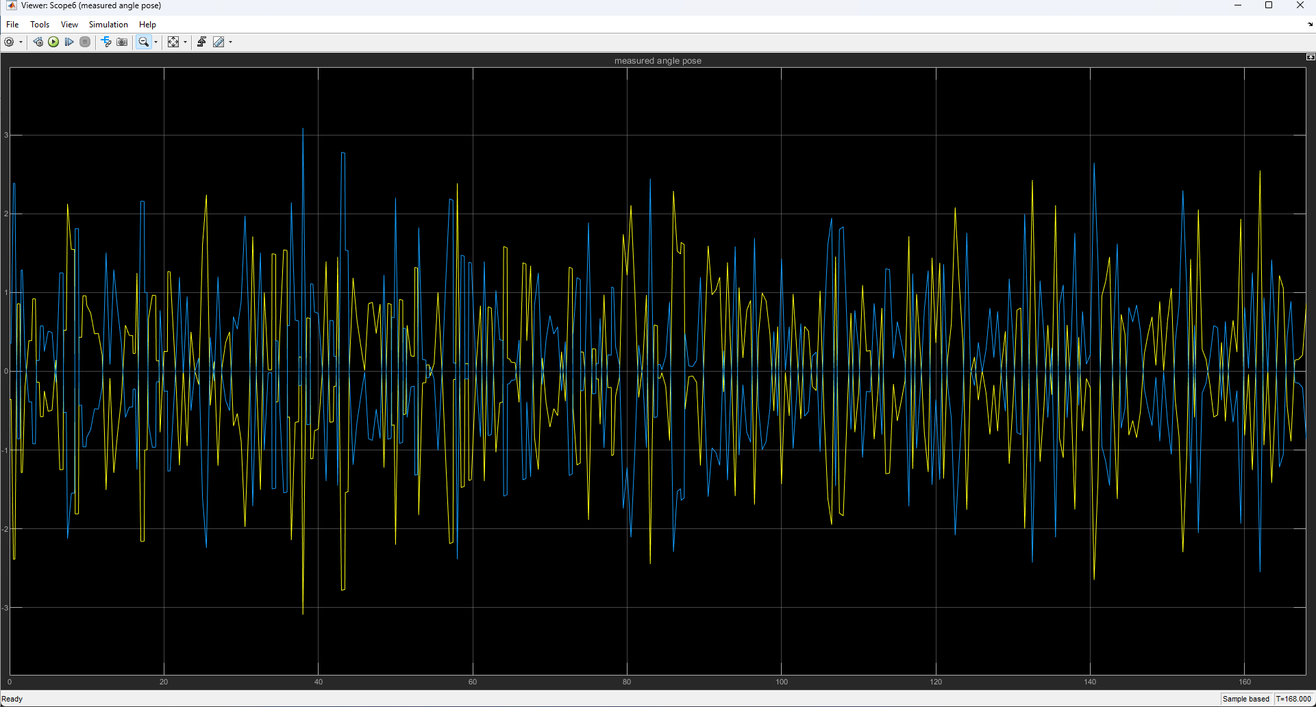
Simulation::궤적2
B: 따라간 궤적, Y: 오차

Slide 28
C언어 구현

Slide 29
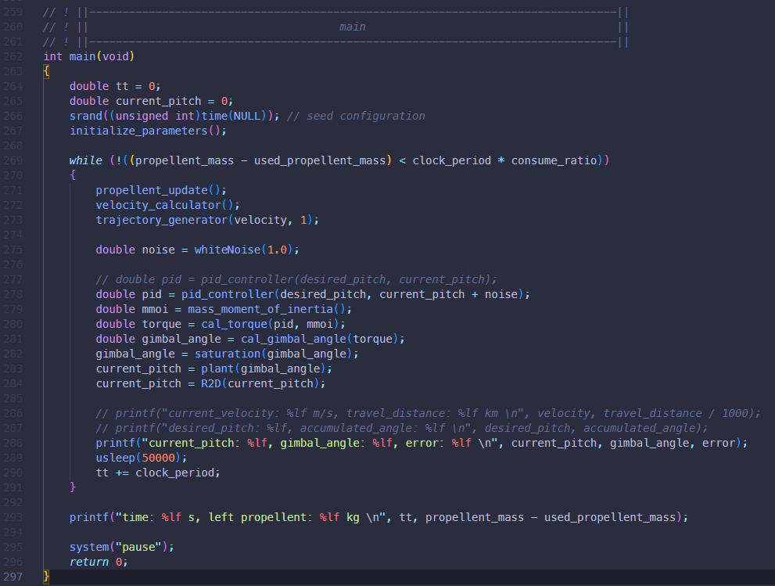
순수 C언어

Slide 30
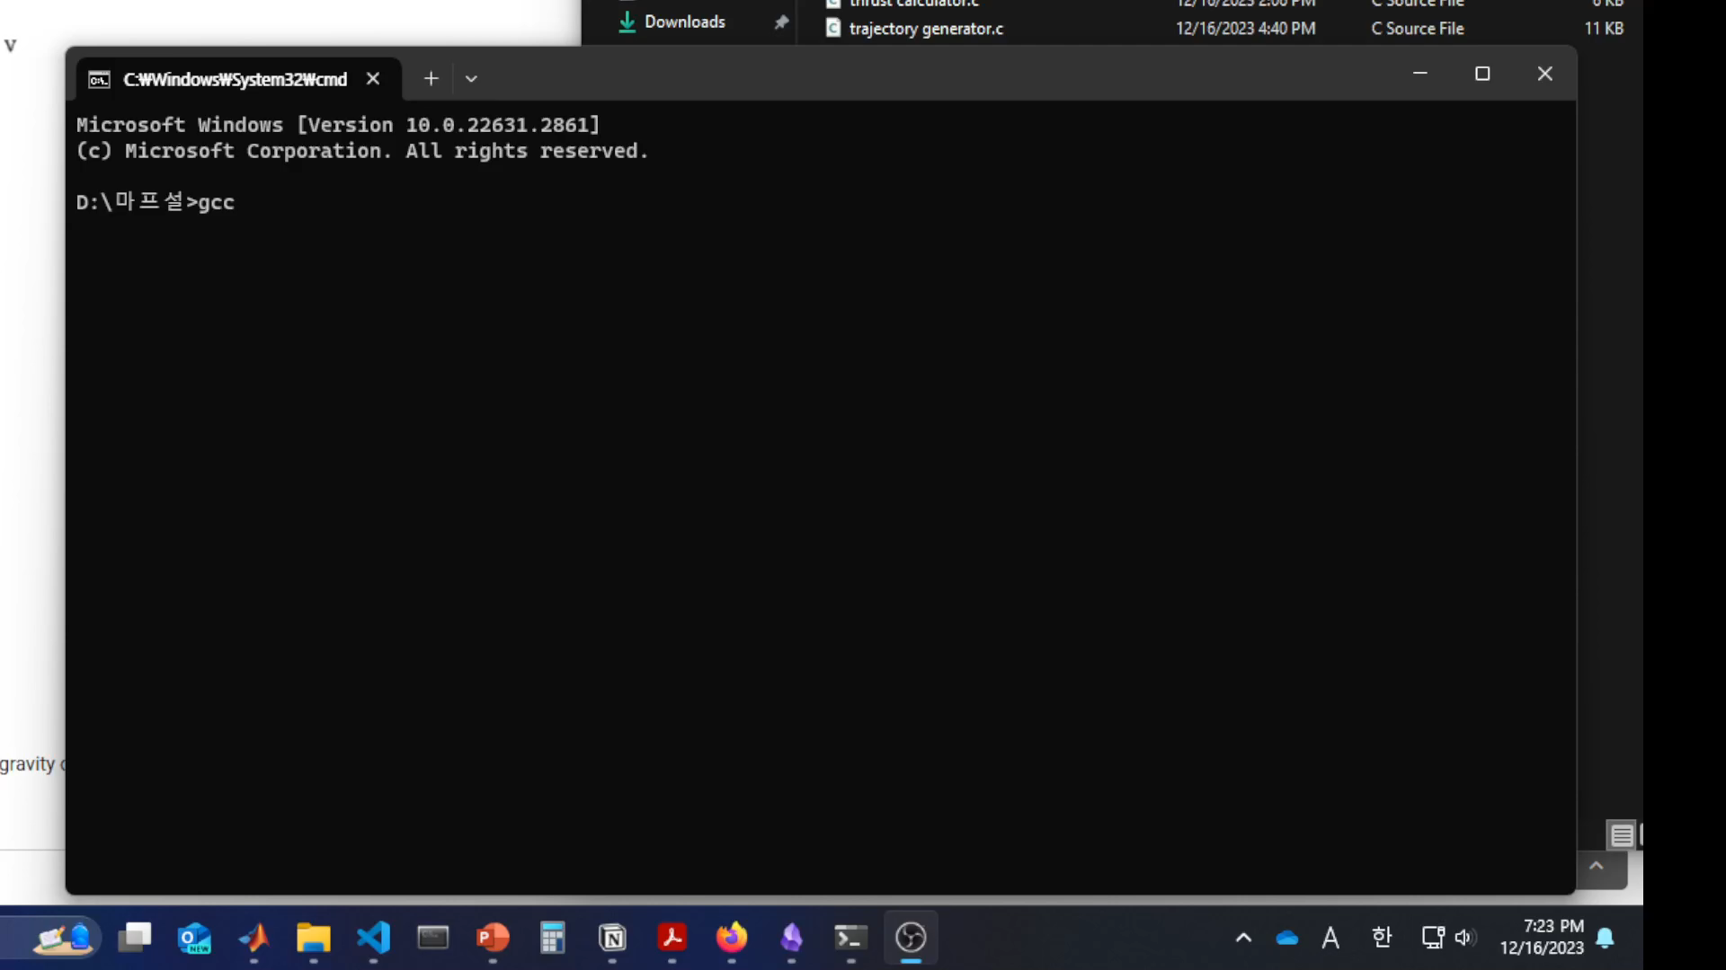
순수 C언어

Slide 31
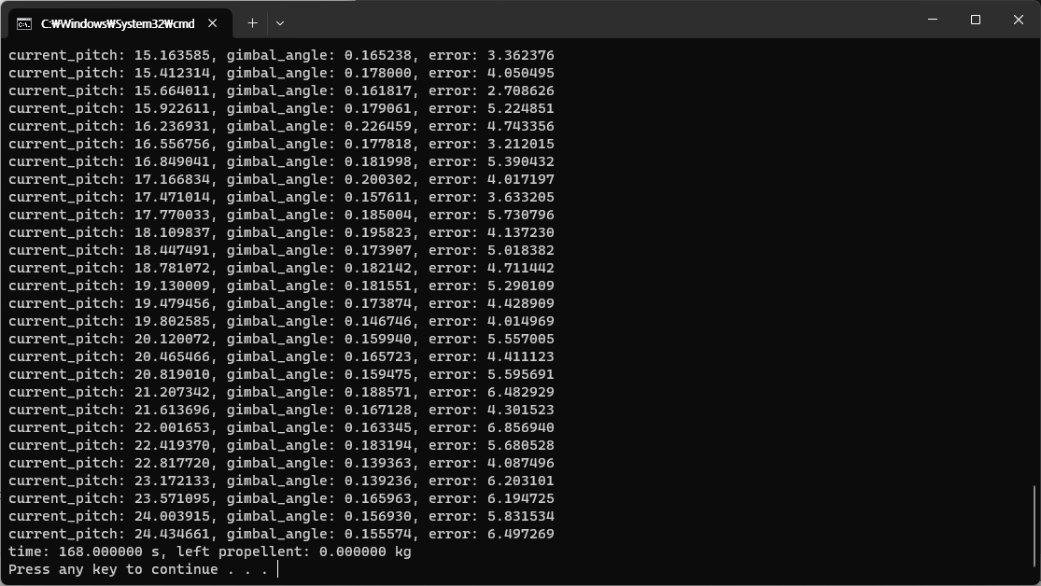
순수 C언어
Notes:
Iteration에 delay가 5ms임. 없으면 거의 즉시 진행됨을 볼 수 있음.
C언어 execution time을 측정하는 정확한 방법이 있긴 할 것임. Time2 – time1 ~
프로세서마다 편차가 있으므로 넓게 대략 500ms를 iteration으로 생각할 것임.

Slide 32
하드웨어 구현(1)

Slide 33
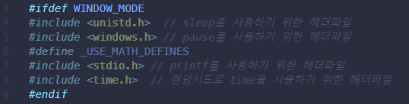
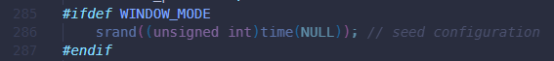
순수 C의 Rocket PID가 S32K에서 잘 작동하는지
라이브러리 문제
“time.h”라는 헤더가 windows기반인듯.
“time.h”라는 헤더를 import하여 rand()의 seed를 현재 time으로 설정해서 랜덤성을 더해주는 부분이 불가능하다.

Slide 34
하드웨어 구현(2)

Slide 35
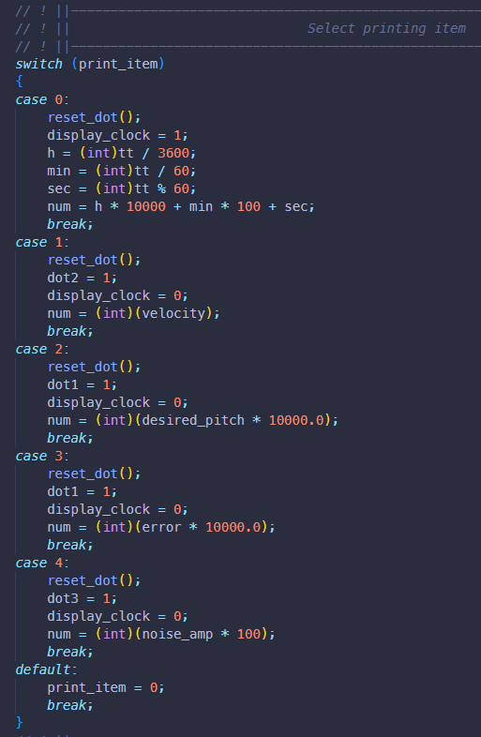
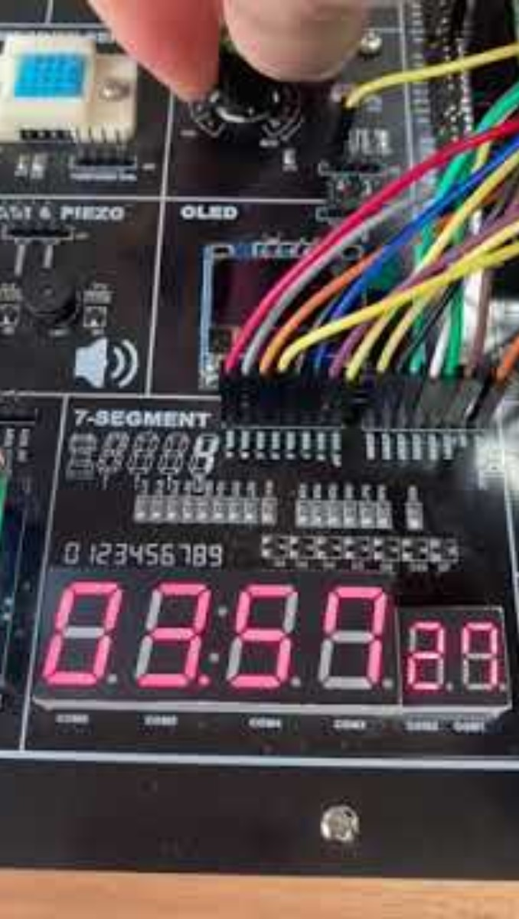
세부 동작 3

